Slide 1
Презентация на тему:
“История развития отечественной вычислительной техники”

Slide 2
Основные этапы
Самая популярная классификация предлагает выделить основные этапы развития вычислительной техники по хронологическому принципу:
Ручной этап
Механический этап
Электромеханический этап
Электронный этап

Slide 3
Самые первые приспособления для счёта
Наиболее ранний инструмент для счёта, который знает история развития вычислительной техники, – десять пальцев на руках человека. Результаты счёта первоначально фиксировались при помощи пальцев, зарубок на дереве и камне, специальных палочек, узелков.
Пальцы
Узелки
Вестоницкая кость

Slide 4
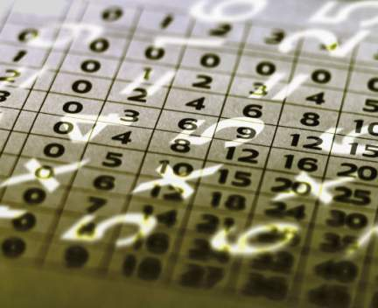
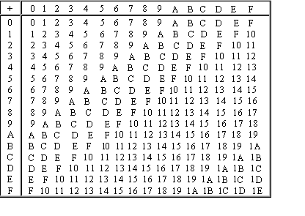
С возникновения письменности…
С возникновением письменности появлялись и развивались различные способы записи чисел, были изобретены позиционные системы счисления (десятичная – в Индии, шестидесятиричная – в Вавилоне).

Slide 5
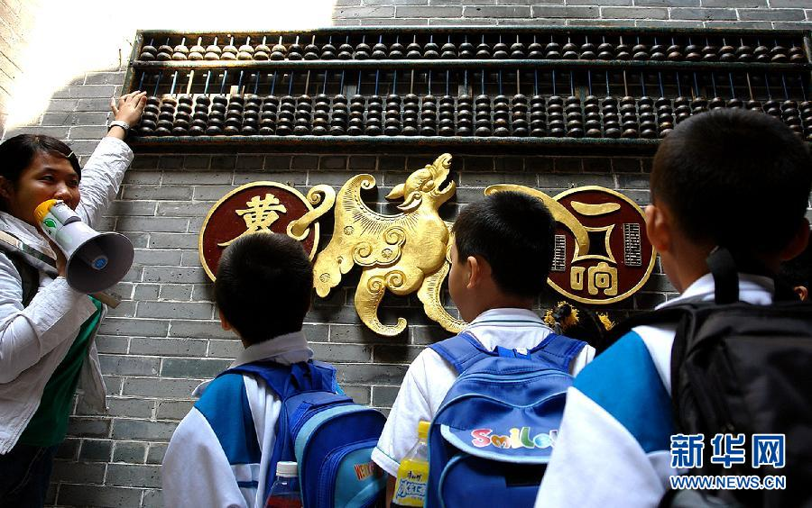
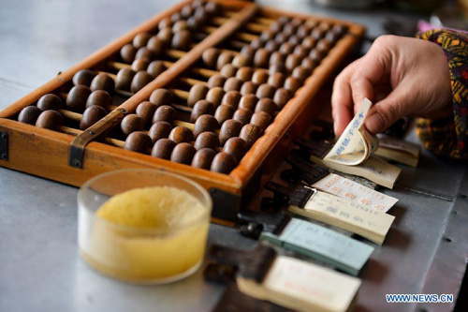
В Китае в IV столетии нашей эры появились семикосточковые счёты – суанпан (суаньпань). На прямоугольную деревянную раму натягивались проволочки или верёвки - от девяти и более.
Традиционные счёты соробан стали популярными в Японии с XVI века, попав туда из Китая. В это же время счёты появились и в России.

Slide 6
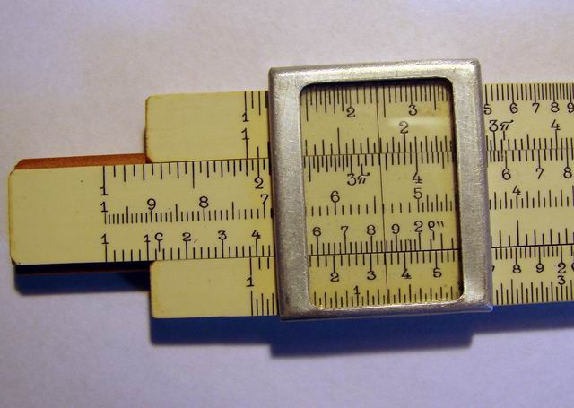
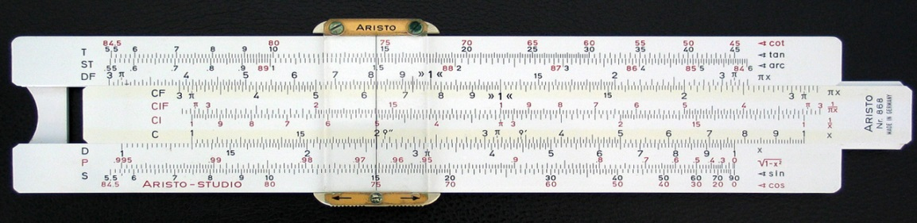
В XVII столетии на основании логарифмов, открытых шотландским математиком Джоном Непером, англичанин Эдмонд Гантер изобрёл логарифмическую линейку. Это устройство постоянно совершенствовалось и дожило до наших дней. Оно позволяет умножать и делить числа, возводить в степень, определять логарифмы и тригонометрические функции.
Логарифмическая линейка стала прибором, завершающим развитие средств вычислительной техники на ручном (домеханическом) этапе.

Slide 7
Первые механические счётные устройства
Вильгельмом Шиккардом
Блез Паскаль
Готфрид фон Лейбниц

Slide 8
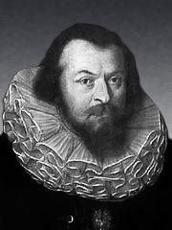
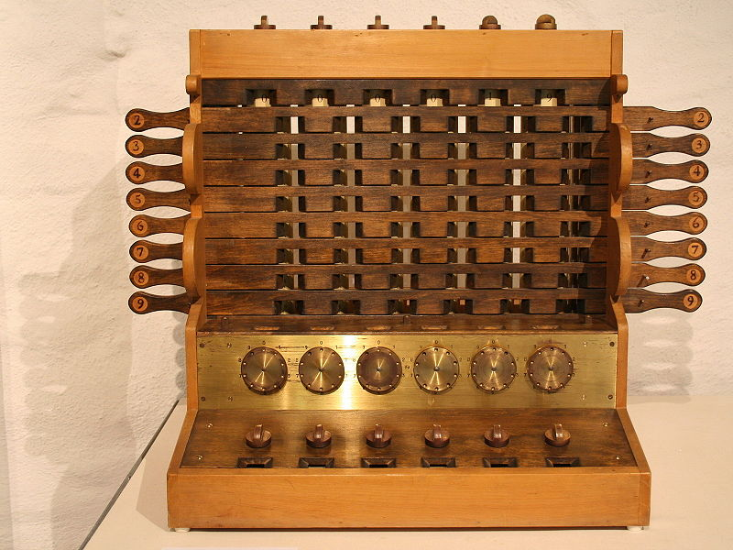
В 1623 году немецким учёным Вильгельмом Шиккардом был создан первый механический "калькулятор", который он назвал считающими часами. Механизм этого прибора напоминал обычный часовой, состоящий из шестерёнок и звёздочек. Однако известно об этом изобретении стало только в середине прошлого столетия.

Slide 9
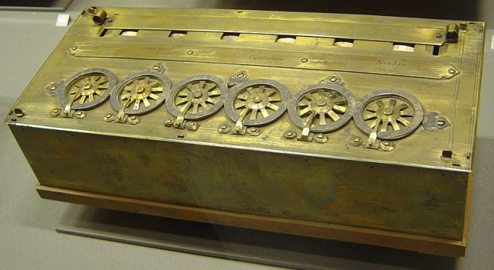
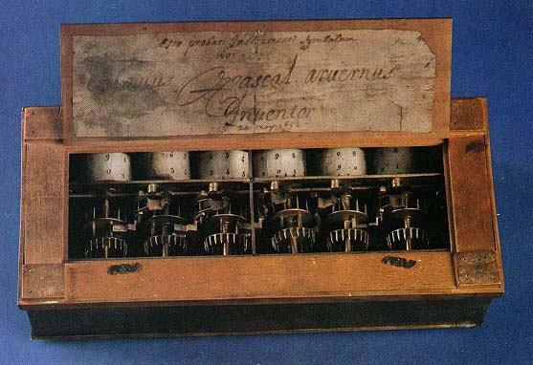
Качественным скачком в области технологии вычислительной техники стало изобретение суммирующей машины "Паскалины" в 1642 году. Её создатель, французский математик Блез Паскаль, начал работу над этим устройством, когда ему не было и 20 лет.
"Паскалина" представляла собой механический прибор в виде ящичка с большим количеством взаимосвязанных шестерёнок. Числа, которые требовалось сложить, вводились в машину поворотами специальных колёсиков.

Slide 10
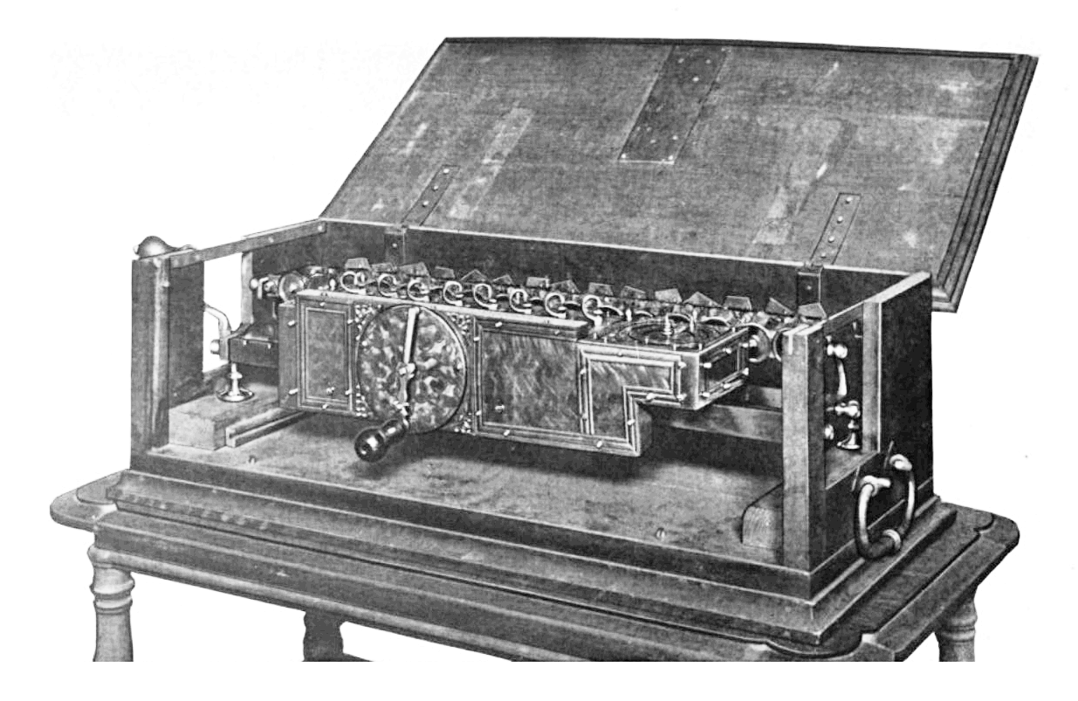
В 1673 году саксонский математик и философ Готфрид фон Лейбниц изобрёл машину, выполнявшую четыре основных математических действия и умевшую извлекать квадратный корень. Принцип её работы был основан на двоичной системе счисления, специально придуманной учёным.
Машина Лейбница

Slide 11
В завершении механического этапа…
Примечательно, что слава первого в мире программиста принадлежит женщине – леди Аде Лавлейс (в девичестве Байрон). Именно она создала первые программы для вычислительной машины Бэббиджа. Её именем впоследствии был назван один из компьютерных языков.

Slide 12
Разработка первых аналогов компьютера
Голлерит Герман
Клод Шеннон
Ванновар Буш

Slide 13
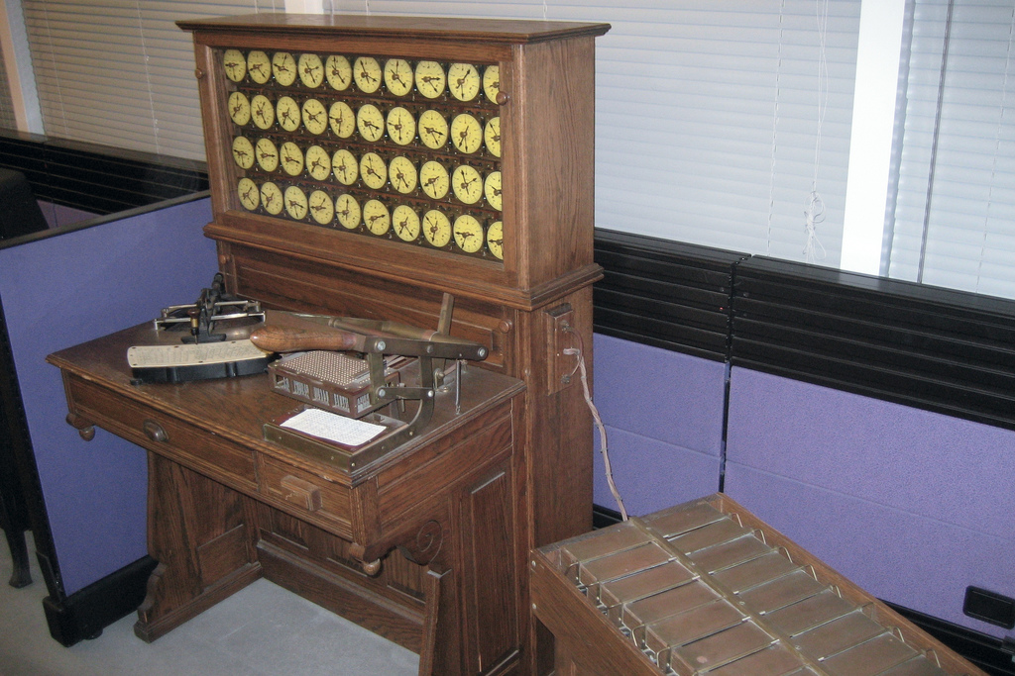
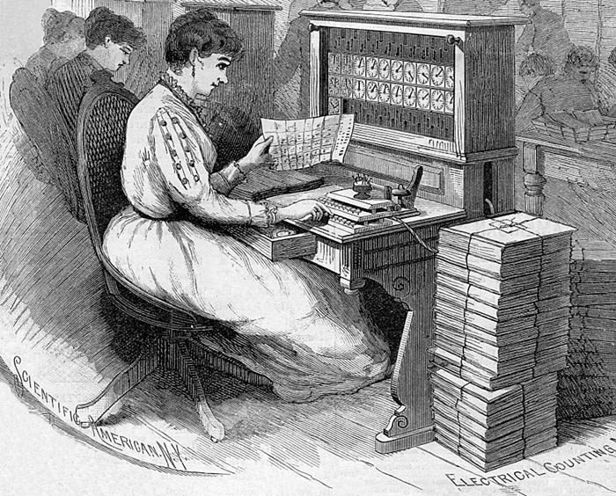
В 1887 году история развития вычислительной техники вышла на новый этап. Американскому инженеру Герману Голлериту (Холлериту) удалось сконструировать первую электромеханическую вычислительную машину – табулятор. В её механизме имелось реле, а также счётчики и особый сортировочный ящик.
Прибор считывал и сортировал статистические записи, сделанные на перфокартах. В дальнейшем компания, основанная Голлеритом, стала костяком всемирно известного компьютерного гиганта IBM.

Slide 14
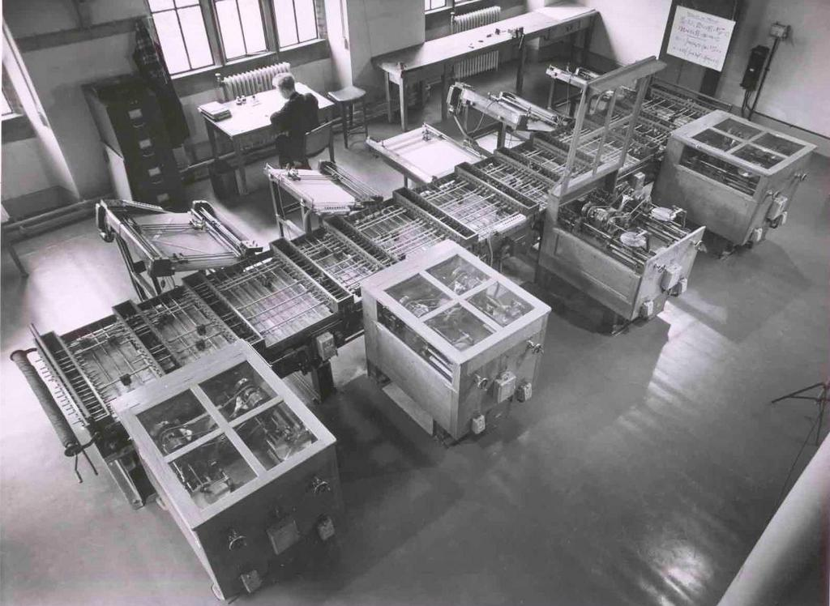
В 1930 году американец Ванновар Буш создал дифференциальный анализатор. В действие его приводило электричество, а для хранения данных использовались электронные лампы.
Эта машина способна была быстро находить решения сложных математических задач.

Slide 15
Ещё через шесть лет английским учёным Аланом Тьюрингом была разработана концепция машины, ставшая теоретической основой для нынешних компьютеров.
Она обладала всеми главными свойствами современного средства вычислительной техники: могла пошагово выполнять операции, которые были запрограммированы во внутренней памяти.

Slide 16
Спустя год после этого Джордж Стибиц, учёный из США, изобрёл первое в стране электромеханическое устройство, способное выполнять двоичное сложение.
Его действия основывались на булевой алгебре – математической логике, созданной в середине XIX века Джорджем Булем: использовании логических операторов И, ИЛИ и НЕ. Позднее двоичный сумматор станет неотъемлемой частью цифровой ЭВМ.

Slide 17
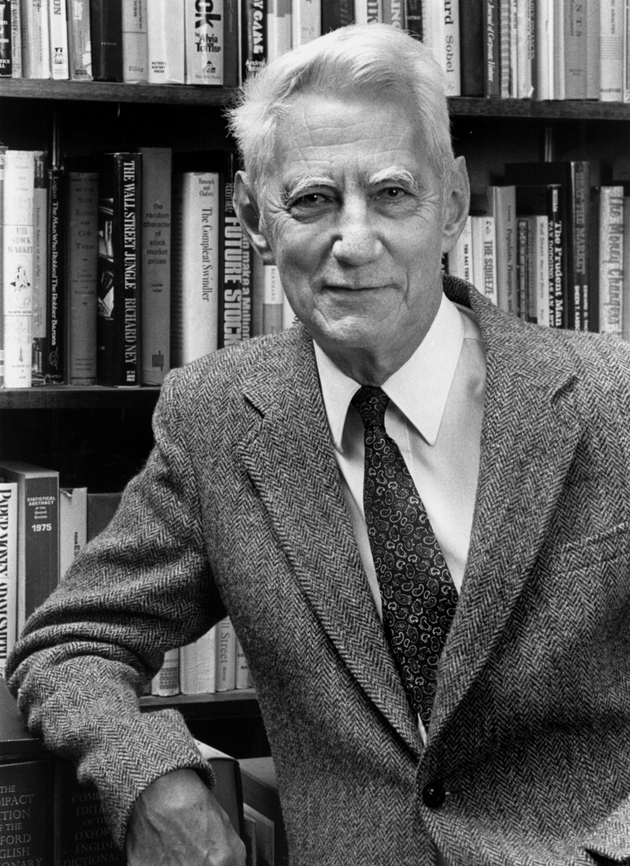
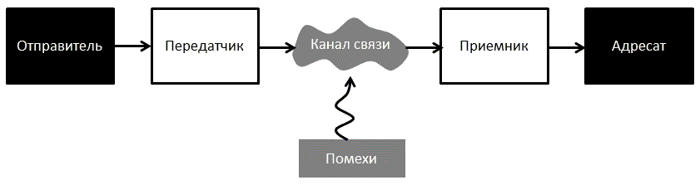
В 1938 году сотрудник университета в Массачусетсе Клод Шеннон изложил принципы логического устройства вычислительной машины, применяющей электрические схемы для решения задач булевой алгебры.
математическая теория связи

Slide 18
Начало компьютерной эры
Конрад Цузе
Джон Атанасов

Slide 19
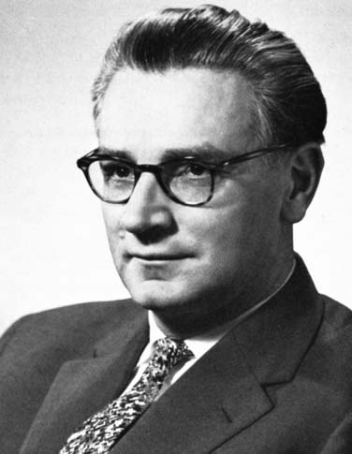
Первый вычислительный автомат
Пионером в области компьютеростроения стал Конрад Цузе – немецкий инженер. В 1941 году им был создан первый вычислительный автомат, управляемый при помощи программы.

Slide 20
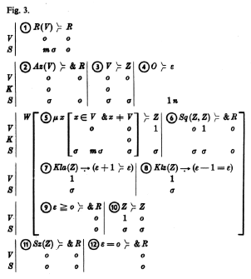
Первым действительно работающим программируемым компьютером официально признана следующая модель машины Цузе – Z4. Он также вошёл в историю как создатель первого высокоуровневого языка программирования, получившего название "Планкалкюль".

Slide 21
Разработка архитектуры
Джон Фон Нейман
Сергей Лебедев

Slide 22
В 1945 году американским математиком венгерско-немецкого происхождения Джоном (Яношем Лайошем) фон Нейманом был создан прообраз архитектуры современных компьютеров.
Он предложил записывать программу в виде кода непосредственно в память машины, подразумевая совместное хранение в памяти компьютера программ и данных.
Архитектура фон Неймана легла в основу создаваемого в то время в Соединённых Штатах первого универсального электронного компьютера – ENIAC.

Slide 23

Первая в Европе универсальная программируемая ЭВМ была создана в 1950 году в Советском Союзе (Украина). Группа киевских учёных, возглавляемая Сергеем Алексеевичем Лебедевым, сконструировала малую электронную счётную машину (МЭСМ).
Её быстродействие составляло 50 операций в секунду, она содержала около 6 тыс. электровакуумных ламп.

Slide 24
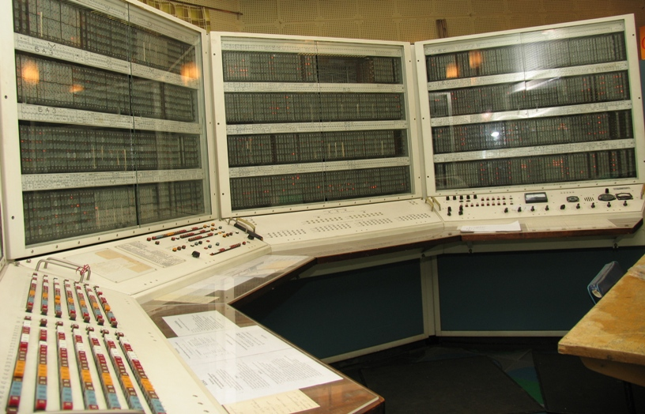
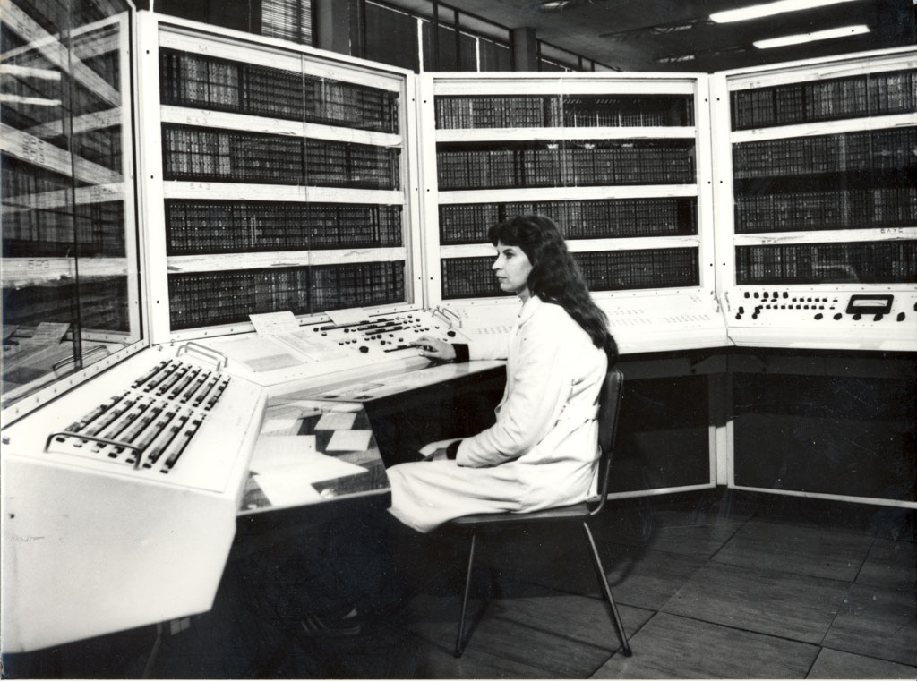

В 1952 году отечественная вычислительная техника пополнилась БЭСМ - большой электронной счётной машиной, также разработанной под руководством Лебедева.
Эта ЭВМ, выполнявшая в секунду до 10 тыс. операций, была на тот момент самой быстродействующей в Европе. Ввод информации в память машины происходил при помощи перфоленты, выводились данные посредством фотопечати.

Slide 25
В этот же период в СССР выпускалась серия больших ЭВМ под общим названием "Стрела" (автор разработки – Юрий Яковлевич Базилевский).
С 1954 года в Пензе началось серийное производство универсальной ЭВМ "Урал" под руководством Башира Рамеева. Последние модели были аппаратно и программно совместимы друг с другом, имелся широкий выбор периферических устройств, позволяющий собирать машины различной комплектации.

Slide 26
Транзисторы. Выпуск первых серийных компьютеров
Однако лампы очень быстро выходили из строя, весьма затрудняя работу с машиной. Транзистор, изобретённый в 1947 году, сумел решить эту проблему.
Используя электрические свойства полупроводников, он выполнял те же задачи, что и электронные лампы, однако занимал значительно меньший объём и расходовал не так много энергии.
Наряду с появлением ферритовых сердечников для организации памяти компьютеров, использование транзисторов дало возможность заметно уменьшить размеры машин, сделать их ещё надёжнее и быстрее.

Slide 27
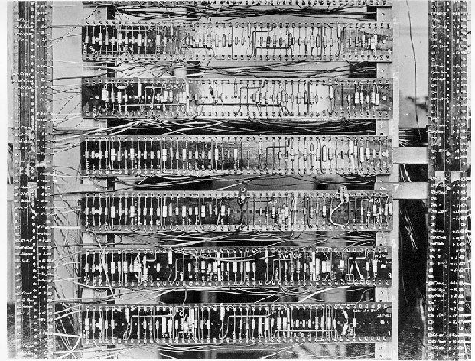
В 1954 году американская фирма "Техас Инструментс" начала серийно производить транзисторы, а два года спустя в Массачусетсе появился первый построенный на транзисторах компьютер второго поколения – ТХ-О.

Slide 28
Появление интегральных микросхем
System 360
ЕС
PDP-8

Slide 29
В 1964 году фирмой IBM был выпущен первый компьютер семейства SYSTEM 360, в основу которого легли интегральные микросхемы. С этого времени можно вести отсчёт массового выпуска ЭВМ. Всего было произведено более 20 тыс. экземпляров данного компьютера.
В 1972 году в СССР была разработана ЕС (единая серия) ЭВМ. Это были стандартизированные комплексы для работы вычислительных центров, имевшие общую систему команд. За основу была взята американская система IBM 360.
В следующем году компания DEC выпустила мини-компьютер PDP-8, ставший первым коммерческим проектом в этой области. Относительно низкая стоимость мини-компьютеров дала возможность использовать их и небольшим организациям.

Slide 30

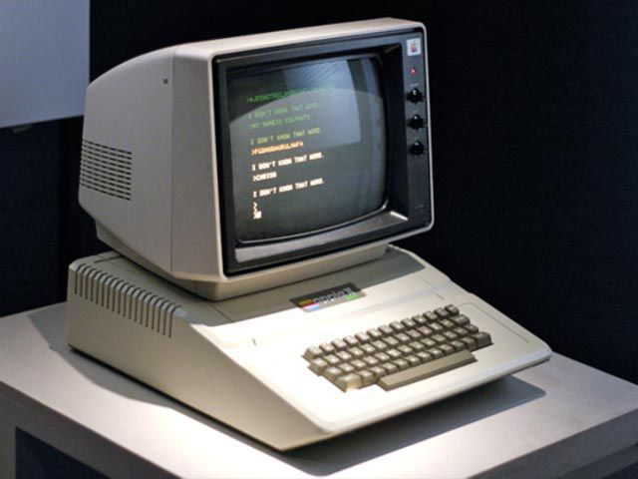
Персональные компьютеры
Одним из первых производителей персональных компьютеров стала компания Apple. Создавшие её Стив Джобс и Стив Возняк сконструировали первую модель ПК в 1976 году, дав ей название Apple I.
Стоимость его составила всего 500 долларов. Через год была представлена следующая модель этой компании – Apple II.
25005,75 рублей
*по курсу ЦБ РФ на 16.05.2015

Slide 31

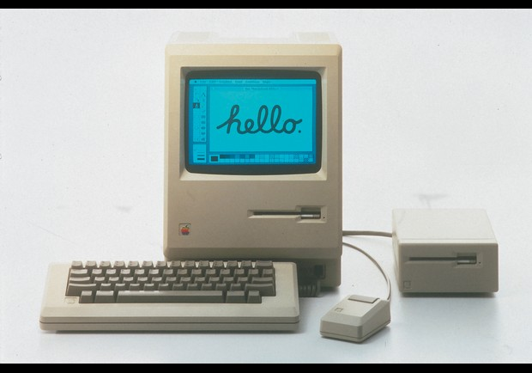
В 1984 году компанией Apple был разработан и выпущен новый компьютер – Macintosh.
Его операционная система была исключительно удобной для пользователя: представляла команды в виде графических изображений и позволяла вводить их с помощью манипулятора - мыши.

Slide 32
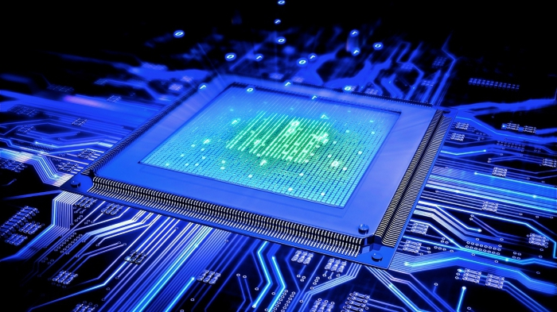
Развитие современной вычислительной техники уже позволяет говорить и о компьютерах шестого поколения.
Это электронные и оптоэлектронные ЭВМ, работающие на десятках тысяч микропроцессоров, характеризующиеся массовым параллелизмом и моделирующие архитектуру нейронных биологических систем, что позволяет им успешно распознавать сложные образы.

Slide 33
Классы вычислительной техники
Существуют различные варианты классификации ЭВМ.
Так, по назначению компьютеры делятся:
Универсальные – те, которые способны решать самые различные математические, экономические, инженерно-технические, научные и другие задачи.
Проблемно-ориентированные – решающие задачи более узкого направления, связанные, как правило, с управлением определёнными процессами.
Специализированные компьютеры решают, как правило, строго определённые задачи.

Slide 34
По размерам и производительной мощности современная электронно-вычислительная техника делится:
на сверхбольшие (суперкомпьютеры)
малые компьютеры
сверхмалые (микрокомпьютеры)
большие компьютеры

Slide 35
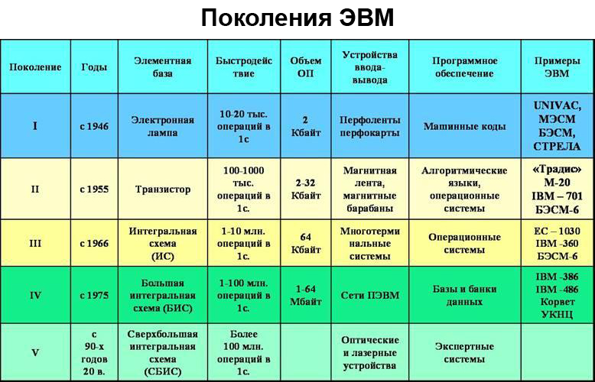
Таким образом, мы увидели, что устройства, сначала изобретённые человеком для учёта ресурсов и ценностей, а затем – быстрого и точного проведения сложных расчётов и вычислительных операций, постоянно развивались и совершенствовались.

